Slide 1
L&O (leren en ontwikkelen)
Agenda
Documentaire ‘wit is ook een kleur’
Week 1 | Week 2 | Week 3 | Week 4 | Week 5 | Week 6 | Week 7 | Week 8 | Week 9 | Week 10

Slide 2
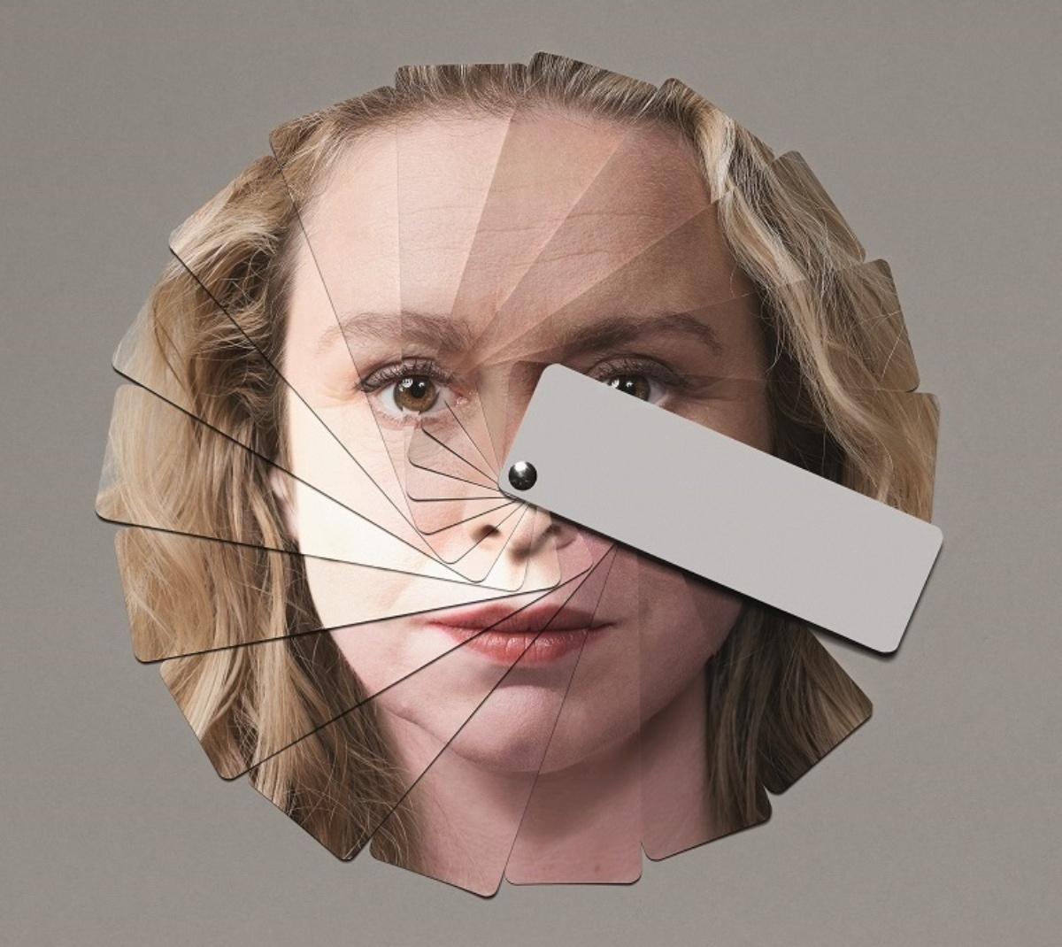
‘Wit is ook een kleur’
Sunny Bergman wil weten waarom veel witte mensen zich verongelijkt voelen of zelfs boos worden als het over racisme en witte privileges gaat.
Op welke manier kleurt wit zijn het denken? Op zoek naar antwoorden ontleedt Sunny Bergman in Wit is ook een kleur de moraal van de ‘weldenkende’ elite.

